Slide 1
O BISERICĂ ÎN CARE TOŢI SLUJESC
Studiul 13 pentru 28 septembrie 2019

Slide 2
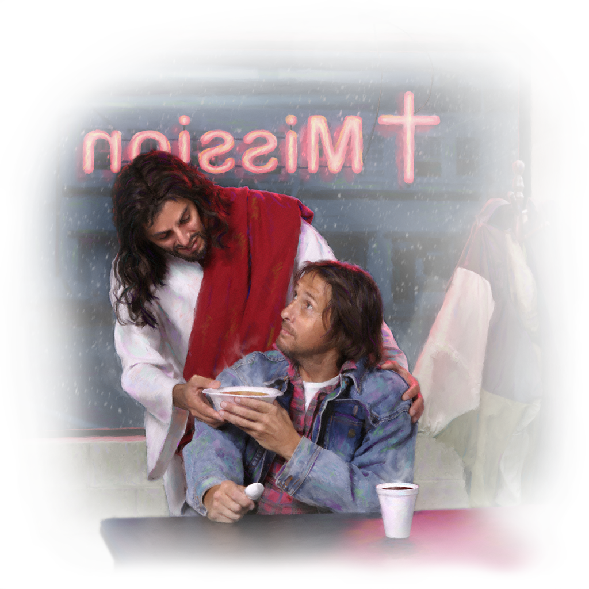
„Să ţinem fără şovăire la mărturisirea nădejdii noastre, căci credincios este Cel ce a făcut făgăduinţa. Să veghem unii asupra altora, ca să ne îndemnăm la dragoste şi la fapte bune.” (Evrei 10:23,24)

Slide 3
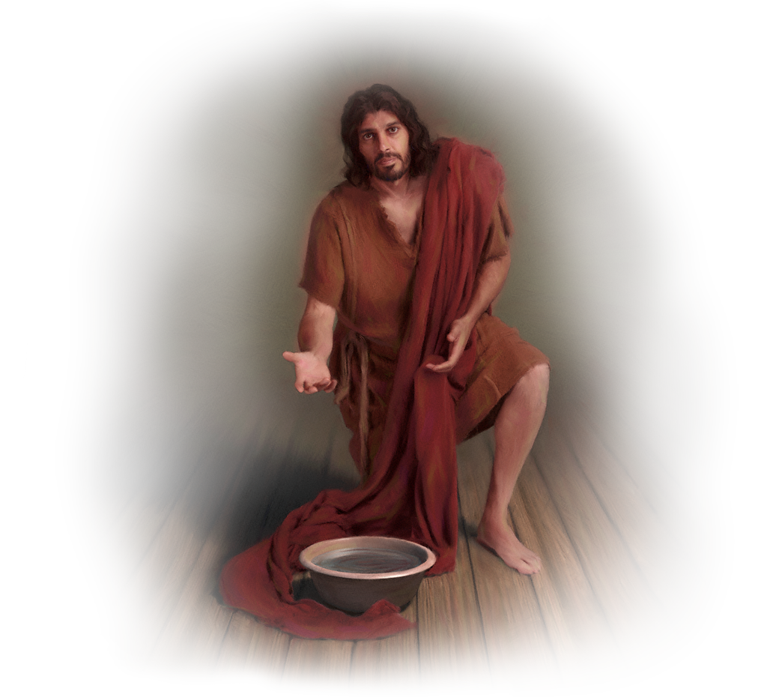
Noi, creştinii, suntem mâinile, picioarele, vocea şi inima lui Isus în lumea de azi.
Aşadar, trebuie să ne purtăm aşa cum El a făcut-o: „Pentru că nici Fiul omului n-a venit să I se slujească, ci El să slujească.” (Matei 20:28).
Fiecare biserică creştină este o comunitate de slujitori. Slujitori care lucrează unii pentru alţii şi pentru cei din jurul lor.
Slujitori în comunitate.
Slujitori care mijlocesc.
Slujitori care predică.
Slujitori ai porţilor de intrare.
Slujitori care colaborează.

Slide 4
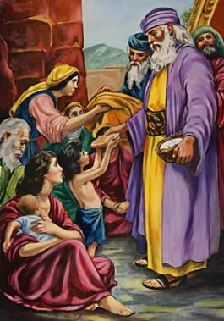
SLUJITORI ÎN COMUNITATE
„Mulţumiri fie aduse lui Dumnezeu, care ne poartă totdeauna cu carul Lui de biruinţă în Hristos şi care răspândeşte prin noi în orice loc mireasma cunoştinţei Lui.” (2 Corinteni 2:14)
Primii creştini se îngrijeau de cei în nevoie, atât în cadrul bisericii, cât şi în cadrul comunităţii. Pavel foloseşte diferite metafore pentru a defini biserica, toate subliniind ideea că aceasta este o comunitate de slujitori.
Jertfă vie (Rom. 12:1)
Ne punem în mâinile lui Dumnezeu pentru ca El să împlinească voia Sa în noi, care include slujirea celorlalţi.
Trupul lui Hristos (1 Cor. 12:12-20)
Ca o prelungire a capului (Hristos), slujim lumii, aşa cum El a făcut-o, fiecare după capacitatea Sa.
Ambasadori (2 Cor. 5:18-20)
Dumnezeu ne cheamă să vestim împăcarea între oameni şi între oameni şi Dumnezeu.
Mireasmă (2 Cor. 2:14-16)
Prezenţa noastră în comunitate este o „mireasmă” a lui Hristos. Mireasmă de viaţă pentru cei ce Îl acceptă, sau de moarte pentru cei ce Îl resping.

Slide 5
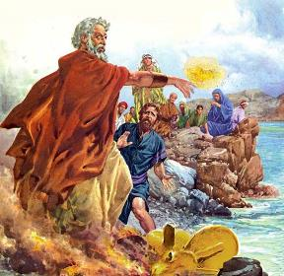
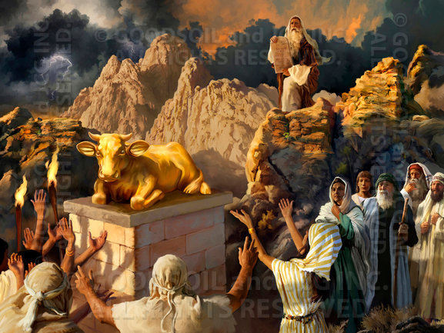
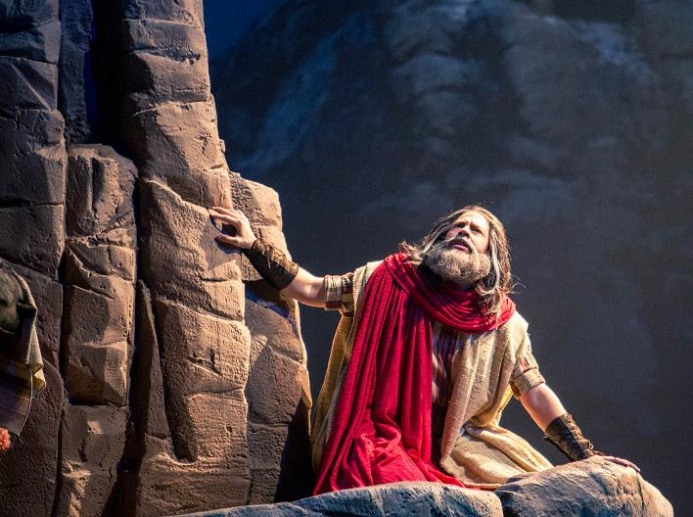
SLUJITORI CARE MIJLOCESC
„A doua zi, Moise a zis poporului: „Aţi făcut un păcat foarte mare. Am să mă sui acum la Domnul: poate că voi căpăta iertare pentru păcatul vostru.”” (Exodul 32:30)
Închinându-se la viţelul de aur, ura lui Dumnezeu s-a aprins asupra poporului lui Israel până în punctul de a le propune completa distrugere şi transferarea promisiunii asupra lui Moise şi a descendenţilor lor.
Însă Moise iubea atât de mult poporul, încât a vorbit cu Dumnezeu şi a refuzat schimbarea. Dacă poporul nu avea să fie salvat, şi el era dispus să îşi piardă salvarea (Exod 32:32).
Dragostea s-a imensă pentru păcătoşi l-a condus să mijlocească înaintea Lui pentru ei.

Slide 6
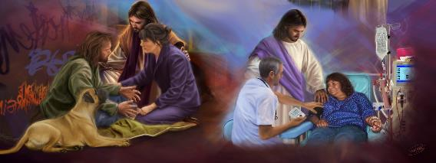
„Tot aşa să lumineze şi lumina voastră înaintea oamenilor, ca ei să vadă faptele voastre bune şi să slăvească pe Tatăl vostru, care este în ceruri.” (Matei 5:16)
SLUJITORI CARE PREDICĂ
Isus ne cere să predicăm evanghelia: „Şi pe drum, propovăduiţi şi ziceţi: ‘Împărăţia cerurilor este aproape!’ Vindecaţi pe bolnavi, înviaţi pe morţi, curăţiţi pe leproşi, scoateţi afară dracii. Fără plată aţi primit, fără plată să daţi.” (Matei 10:7-8).
Grija faţă de cei în nevoie şi predicarea Evangheliei sunt strâns legate între ele. Unul rămâne şchiop fără celălalt.
Pe de altă parte, ambii se nasc ca răspuns la marea dragoste pe care Dumnezeu a arătat-o pentru noi. Această dragoste ne determină să îi iubim pe ceilalţi şi să căutăm atât binele lor fizic, cât şi pe cel spiritual (1 Ioan 3:17).

Slide 7
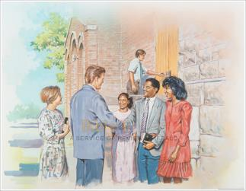
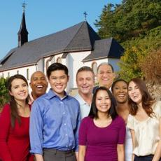
SLUJITORI LA PORŢI DE INTRARE
„Prin aceasta vor cunoaşte toţi că sunteţi ucenicii Mei, dacă veţi avea dragoste unii pentru alţii.” (Ioan 13:35)
Valori ca dreptatea, harul şi dragostea trebuie să guverneze tot ce se întâmplă în cadrul bisericii. Altfel, cum am putea fi un exemplu pentru comunitatea noastră? Nu am da noi, altfel, o mărturie care să ne nege credinţa?
Ca şi organizare, biserica trebuie să fie dreaptă şi generoasă cu angajaţii săi; trebuie să protejeze membrii vulnerabili; trebuie să ajute pe cei în nevoie.
Ca şi indivizi, fiecare membru al bisericii trebuie să se îngrijească de binele celorlalţi membrii şi să îi ajute în măsura posibilităţilor (Galateni 6:10; Evrei 13:16).

Slide 8
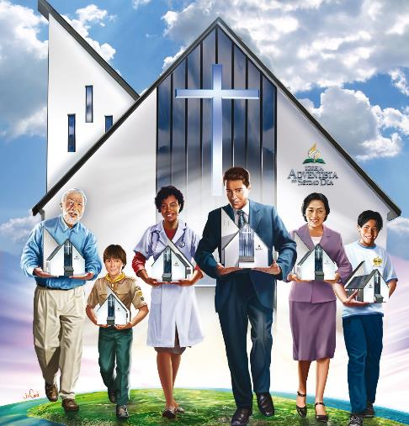
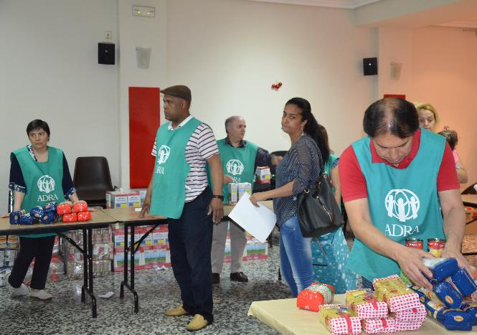
SLUJITORI CARE COLABOREAZĂ
„tot astfel şi noi, cei mulţi, suntem un singur trup în Cristos, iar fiecare în parte ne suntem mădulare unii altora.” (Romani 12:5 NTR)
Un grup de oameni care lucrează împreună poate reuşi mult mai mult decât poate face o persoană de una singură.
De aceea trebuie să conlucrăm, ca un trup unit. Fiecare îndeplinind un rol diferit, conform cu Duhul Sfânt şi capacitatea sa.
Unul din punctele în care colaborarea este tangibilă este tocmai ajutorul celor în nevoie.
Cu toate că această lucrare nu aduce roade imediat şi putem obosi cu timpul, apostolul Pavel ne sfătuieşte: „Să nu obosim în facerea binelui, căci, la vremea potrivită, vom secera, dacă nu vom cădea de oboseală.” (Galateni 6:9).

Slide 9
„Trăim într-o perioadă specială a istoriei acestui pământ. O lucrare mare trebuie să fie făcută într-un timp scurt, şi fiecare creştin trebuie să îndeplinească o parte în susţinerea acestei lucrări. Dumnezeu cheamă oameni care sunt gata să se consacre lucrării de salvare de suflete. Când începem să înţelegem ce sacrificiu a făcut Hristos pentru a salva o lume care piere, atunci se va da pe faţă o mare luptă pentru a salva suflete. O, dacă toate comunităţile noastre ar putea să vadă şi să înţeleagă sacrificiul fără de margini al lui Hristos!”
E.G.W. (Mărturii pentru comunitate, vol. 9, pag. 125)

